Slide 1
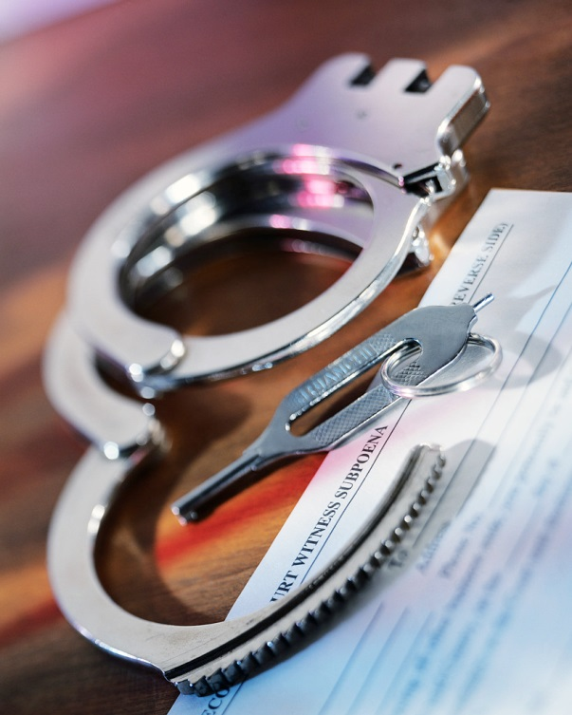
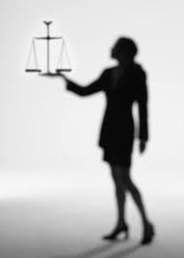
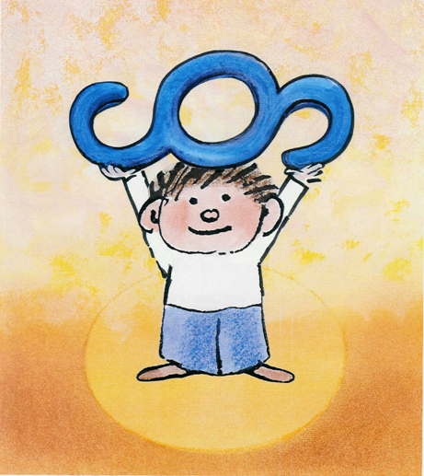
104.1 Práva a povinnosti, pravidla a zákony
Elektronická učebnice - I. stupeň Základní škola Děčín VI, Na Stráni 879/2 – příspěvková organizace Svět kolem nás
Autor: Mgr. Alena Horová
Notes:
Víte, kdo způsobuje angínu, chřipku, nebo neštovice?

Slide 2
104.2 Co už víš?
Elektronická učebnice - I. stupeň Základní škola Děčín VI, Na Stráni 879/2 – příspěvková organizace Svět kolem nás
PRÁVA A POVINNOSTI VE ŠKOLE
Práva a povinnosti ve škole stanovuje ŠKOLNÍ ŘÁD.
= souhrn práv, povinností a pravidel chování, kterými se řídí všichni ve škole
→ ve škole se řídíme školním řádem, v běžném životě zákony a obecně danými pravidly slušného chování
PRAVIDLA A ZÁKONY
na vzniku zákonů se podílí velké množství lidí
občané státu volí své zástupce jednotlivých politických stran (poslance)
do parlamentu → poslanci v parlamentu zákony vymýšlí a schvalují
→ vznikají zákony státu
zákony státu musí respektovat každý bez rozdílu
platí pravidlo, že neznalost zákona neomlouvá

Slide 3
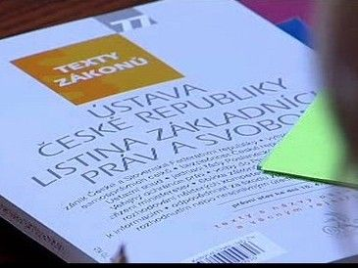
104.3 Jaké si řekneme nové termíny a názvy?
Elektronická učebnice - I. stupeň Základní škola Děčín VI, Na Stráni 879/2 – příspěvková organizace Svět kolem nás
ÚSTAVA ČESKÉ REPUBLIKY
= základní zákon České republiky
obsahuje Listinu základních práv a svobod
OSN = ORGANIZACE SPOJENÝCH NÁRODŮ
obdoba našeho parlamentu, avšak na mezinárodní úrovni
→ zástupci jednotlivých států zde řeší spory, které mohou
vzniknout mezi jednotlivými zeměmi → kontrolují, zda
nejsou porušována lidská práva občanů jednotlivých států
problematiku lidských práv ošetřuje Listina základních práv a svobod
členem OSN jsou téměř všechny státy světa včetně ČR
LISTINA ZÁKLADNÍCH PRÁV A SVOBOD
= popisuje nejzákladnější práva každého člověka bez rozdílu
byla přijata po druhé světové válce organizací OSN
je součástí Ústavy České republiky
ZÁKLADNÍ LIDSKÁ PRÁVA
všichni lidé se rodí svobodní a sobě rovní v důstojnosti a právech
všichni mají stejná práva navzdory rozdílnostem rasy, pohlaví, náboženství…
každý má právo na život, svobodu a osobní bezpečnost
právo na státní příslušnost
právo na vzdělání
zaměstnanci mají právo na spravedlivou odměnu a uspokojivé pracovní podmínky
každý musí respektovat práva ostatních, společnost a veřejný majetek

Slide 4
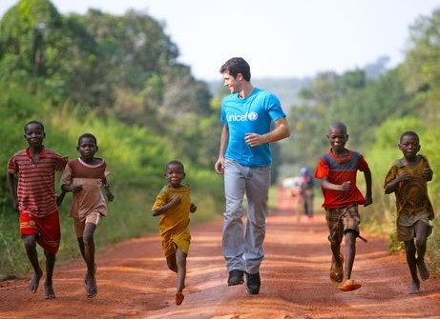
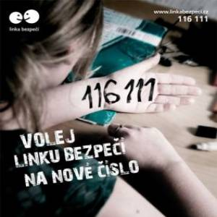
104.4 Co si řekneme nového?
Elektronická učebnice - I. stupeň Základní škola Děčín VI, Na Stráni 879/2 – příspěvková organizace Svět kolem nás
ZÁKLADNÍ DĚTSKÁ PRÁVA
právo vyjadřovat své názory
právo na soukromí rodiny, domova, korespondence
právo na ochranu pověsti a cti
právo na vzdělání
právo na základní a preventivní zdravotní péči
právo na volný čas
právo na ochranu před prací, která ohrožuje
naše zdraví a vývoj
právo na ochranu před týráním a zneužíváním
právo na ochranu státu před užíváním drog
a nebezpečných látek
ÚMLUVA O PRÁVECH DÍTĚTE
= dokument obsahující soubor základních práv dětí na celém světě
nejen dospělý člověk, ale i dítě má svá práva
dětská práva se vztahují na každé dítě a mladého člověka
do 18 let věku bez výjimky
dokument se stal součástí souboru zákonů ČR
dětská práva se projevují i v mnoha dalších zákonech
(např. dětem a mladistvým je do 18 let trestné prodávat
alkohol a tabákové výrobky)
PORUŠOVÁNÍ PRÁV DĚTÍ
v některých státech ve světě jsou dětská práva porušována denně
→ děti musí pracovat i několik hodin denně, aby se jejich rodina uživila,
nemohou chodit do školy ani navštívit lékaře
nejčastěji je porušováno právo na ochranu před násilím
→ ochranou práv dětí se zabývá mezinárodní organizace UNICEF
=) snaží se zajistit dětem vzdělání, lékařskou péči a ochránit je před týráním
v České republice pomáhá dětem Linka bezpečí
= telefonické centrum, kam mohou bezplatně volat děti v ohrožení
- v provozu 24 hodin denně → slouží dětem, které si nevědí rady se svým
problémem a nemají se komu svěřit

Slide 5
104.5 Co si pamatujete?
Elektronická učebnice - I. stupeň Základní škola Děčín VI, Na Stráni 879/2 – příspěvková organizace Svět kolem nás
Přiřaď právo ke správné listině.
právo na ochranu před prací, která ohrožuje zdravý vývoj a výchovu
právo na život, svobodu a osobní bezpečnost
Listina základních lidských
práv a svobod
právo na státní příslušnost
právo na ochranu před násilím ze strany rodičů či jiných osob
Úmluva o právech dítěte
právo na volný čas
právo na spravedlivou odměnu za práci
právo na vzdělání
Znáte školní řád?
Která práva z něj vyplývají a které povinnosti musíte plnit?
Co je školní parlament, co o něm víš?
Už jste někdy slyšeli o porušování lidských práv
nebo práv dítěte? Vyprávějte.
Domníváte se, že někdo porušuje vaše práva?
Zdůvodněte.
Proč musí mít každá škola pevně stanovený školní řád?

Slide 6
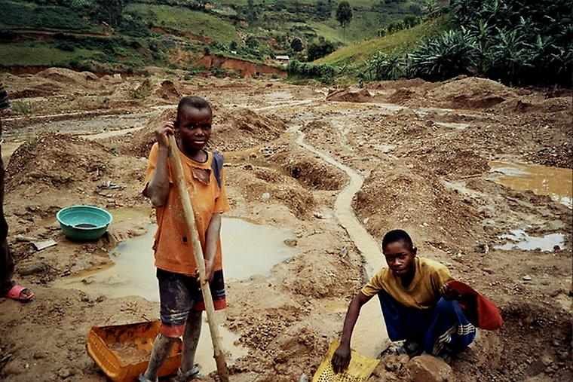
104.6 Něco navíc pro šikovné
Elektronická učebnice - I. stupeň Základní škola Děčín VI, Na Stráni 879/2 – příspěvková organizace Svět kolem nás
ROZHODNI, ZDA VĚTY POPISUJÍ PORUŠOVÁNÍ
DĚTSKÝCH PRÁV.
UČITELKA SI VYŽÁDÁ NĚČÍ SOUKROMÝ DENÍK
A NAHLAS Z NĚJ VŠEM PŘEDČÍTÁ.
VE STÁTĚ, KDE NEFUNGUJE ŠKOLA, DĚTI NEMOHOU CHODIT DO ŠKOLY.
ZA ŠPATNÉ ZNÁMKY TI RODIČE ZAKÁŽÍ CHODIT DO KINA A HRÁT POČÍTAČOVÉ HRY.
TATÍNEK SI VYŽÁDÁ ŽÁKOVSKOU KNÍŽKU, ABY ZKONTROLOVAL TVŮJ PROSPĚCH.
CIZÍ MUŽ NUTÍ DĚTI PRODÁVAT DROGY VE ŠKOLE.
RODIČE NUTÍ DĚTI, ABY SI UKLIDILY VE SVÉM POKOJI.

Slide 7
104.7 CLIL
Elektronická učebnice - I. stupeň Základní škola Děčín VI, Na Stráni 879/2 – příspěvková organizace Svět kolem nás
United
U N I C E F
Fund
Emergency
Nations
International
Children‘s

Slide 8
104.8 Test znalostí
Elektronická učebnice - I. stupeň Základní škola Děčín VI, Na Stráni 879/2 – příspěvková organizace Svět kolem nás
Zákony České republiky vytváří? poslanci v Poslanecké sněmovně prezident ministři obyčejní lidé | 3. OSN je organizace zabývající se? ochranou práv dětí ochranou přírody spoluprací mezi státy světa týráním dětí
Nejvyšší zákon naší republiky je? školní řád naší školy to, co řekne maminka a tatínek Ústava České republiky Občanský zákoník | 4. UNICEF je organizace zabývající se? ochranou práv dětí ochranou přírody spoluprací mezi státy světa týráním dětí
Správné odpovědi:
a
c
c
a
Test na známku

Slide 9
Elektronická učebnice - I. stupeň Základní škola Děčín VI, Na Stráni 879/2 – příspěvková organizace Svět kolem nás
104.9 Použité zdroje, citace
Obrázky z databáze klipart (slide 1,5)
http://www.necasautoskola.cz/images/paragraf.jpg (slide 2)
http://www.hiphopstage.cz/archiv/article/beneficni-koncert-pro-linku-bezpeci-28-rijna-v-televizi-a-rozhlase-big.jpg (slide 4,5)
http://www.palladiumpraha.cz/files/uploaded/UserFiles/Palladium%20pomaha/110512%20Unicef_logo.jpg (slide 4,7)
http://www.unicef.cz/website/var/tmp/thumb_1053__homepageSlider.jpeg (slide 4,7)
http://img7.ct24.cz/multimedia/images/9/858/middle/85765.jpg (slide 3)
http://www.denikpolitika.cz/img/4/f/d/4fd705d338f0c38e5915a69c_200px.jpg (slide 2)
http://t2.gstatic.com/images?q=tbn:ANd9GcRmMl5FwM64HWqpLgs9TbmPnw-95OAIx194Mf3eWXdXKQTccliq5g (side2)
http://i-klik.cz/wp-content/uploads/479.jpg (slide 6)

Slide 10
Elektronická učebnice - I. stupeň Základní škola Děčín VI, Na Stráni 879/2 – příspěvková organizace Svět kolem nás
104.10 Anotace
Autor | Mgr. Alena Horová
Období | 01 – 06/2013
Ročník | 4. a 5. ročník
Klíčová slova | Práva, povinnosti, zákon, parlament, OSN, UNICEF, Linka důvěry
Anotace | Prezentace popisující problematiku lidských a dětských práv, fungování zákonodárství v ČR.

